Slide 1
BESIII ETOF升级后端电子学 系统设计及进展
曹 平
中国科学技术大学
2014年8月14日
第十七届全国核电子学与核探测技术学术年会，兰州，2014.8.13~15

Slide 2
内容
研制目标
系统结构
研制进展
下一步计划

Slide 3
一、研制目标
现有指标：
桶部BTOF测量精度<90ps(Barrel TOF)
端盖ETOF测量精度<138ps(End-cap TOF)
其中，电子学系统的时间分辨<25ps
改进目标：
升级ETOF系统
—时间测量精度<80ps
—电子学的贡献<25ps

Slide 4
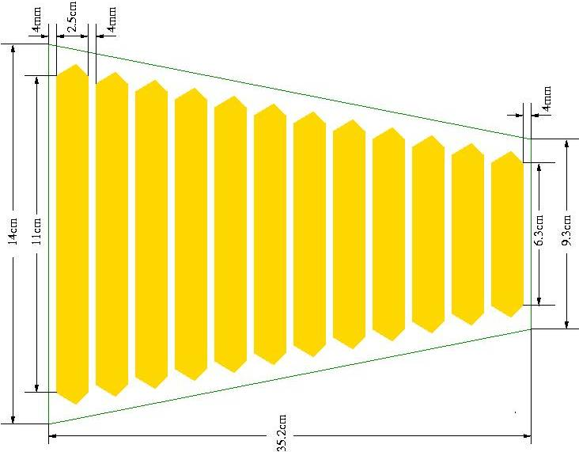
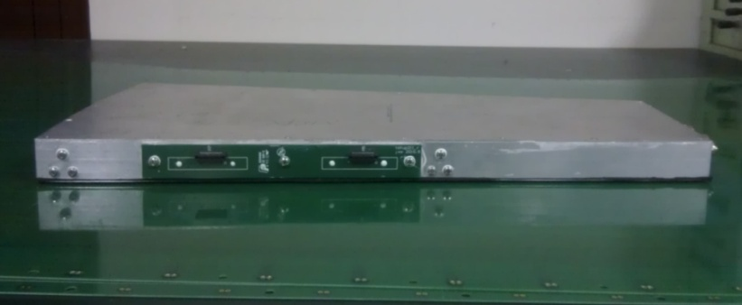
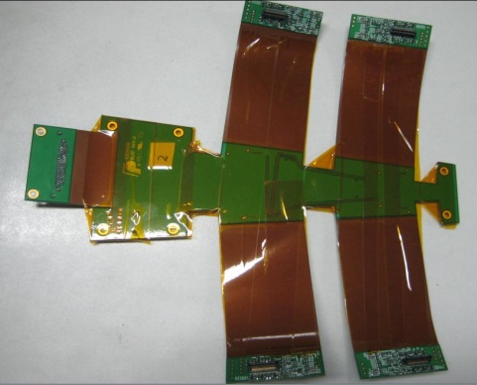
探测器及电子学组成
探测器：多气隙电阻板室( MRPC，Multi-gap Resistive Plate Chamber )
与前放板相连接的电子学接口
每个MRPC有12个Pad，每个Pad双端读出，共24路读出通道
电子学系统组成：
与探测器连接的接口
前端电子学模块( FEE ，Front End Electronic )
前端电子学控制模块
时间数字化插件(TDIG，Time to Digital)
快控制插件
时钟插件
时间数字化插件(TDIG)
快控制插件
时钟插件

Slide 5
研制任务——后端电子学系统
时间数字化插件（TDIG，1728通道）
时钟插件（CLK，主、从模式）
快控制插件（FCTL，桶部、端盖模式）

Slide 6
主要技术指标和参数
1. TDIG时间测量能力
每块TDIG为9U VME插件，支持72路输入；
实验室电子学分辨：σ_{t} ≤ 25ps。
2. VME插件数据读出能力
满足VME总线CBLT读出数据

Slide 7
3. 时钟系统
时钟频率为41.66MHz，与加速器控制的499.8MHz的RF信号同步；
时钟抖动：RMS≤20ps。
4. 快控制插件
能够产生CBLT中断，发起桶部TOF_FEE、TOF_Monitor以及端盖TDIG等插件的CBLT读取。
5. 系统长时间稳定性
24小时实验室运行，TDIG时间测量电子学分辨σ_{t} ≤ 25ps。

Slide 8
二、系统结构

Slide 9
后端电子学系统结构
端盖机箱
桶部机箱
前端电子学
1728ch
TDIG
插件
从时钟
插件
端盖
快控制
桶部
FEE
机箱
控制器
桶部
快控制
桶部
控制器
主时钟
插件
触发
子板
VME机箱

Slide 10
2.1、TDIG插件的研制
接收来自FEE的72路LVDS信号，并对信号前、后沿进行时间测量
对应三个MRPC探测器的数据
TOT测量技术
接收来自触发系统的控制信号，包括L1信号、触发号检查信号等
将本地状态信息信号发送给触发系统
通过VME总线以CBLT的方式将数据送至机箱控制器，再通过网口发送至DAQ系统

Slide 11
TDIG系统结构图
Notes:
HPTDC L1 buffer: 256, readout buffer: 256

Slide 12
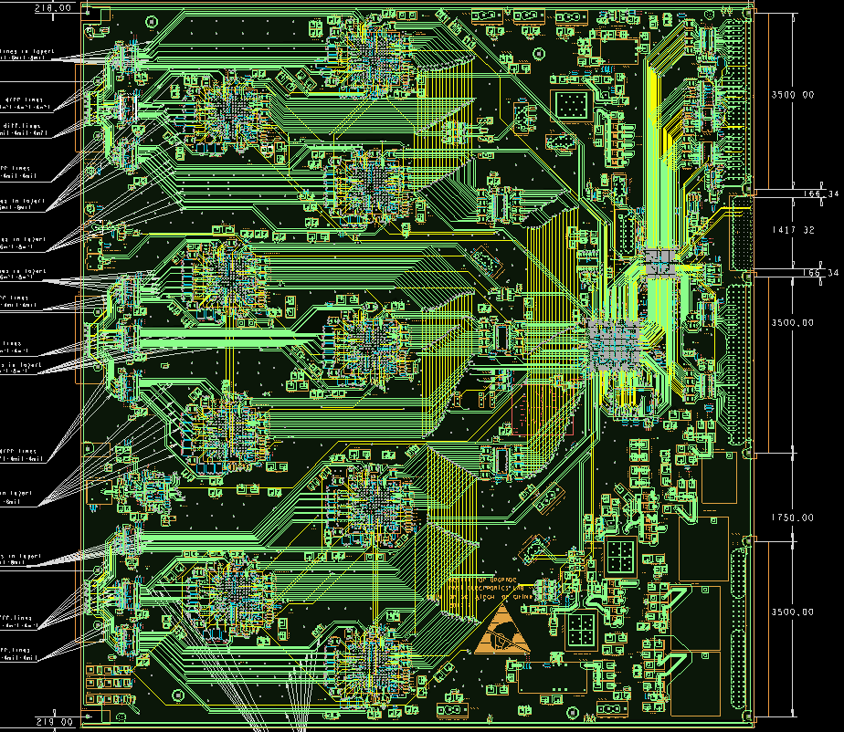
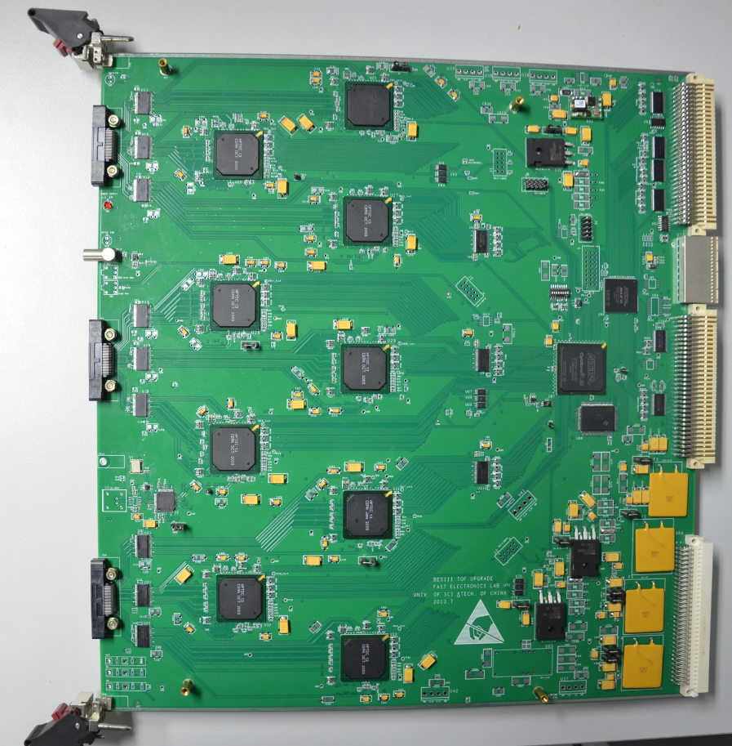
TDIG插件PCB版图和实物图

Slide 13
2.2、时钟插件的研制
接收来自加速器的RF时钟（499.8MHz），进行12分频（41.65MHz），并与RF时钟保持同步
通过光纤为BESIII触发系统提供41.65MHz的同步时钟
为所有飞行时间计数器读出电子学系统的VME模块提供同步时钟
通道数： 53
12*2（11桶部FEE+1快控制）+1（桶部Monitor）+14*2（12端盖TDIG+1快控制+1触发子板）
时钟输出信号： 差分形式的LVPECL电信号、光纤
电缆： 差分双线的同轴电缆

Slide 14
主时钟插件结构示意图

Slide 15
从时钟插件结构示意图

Slide 16
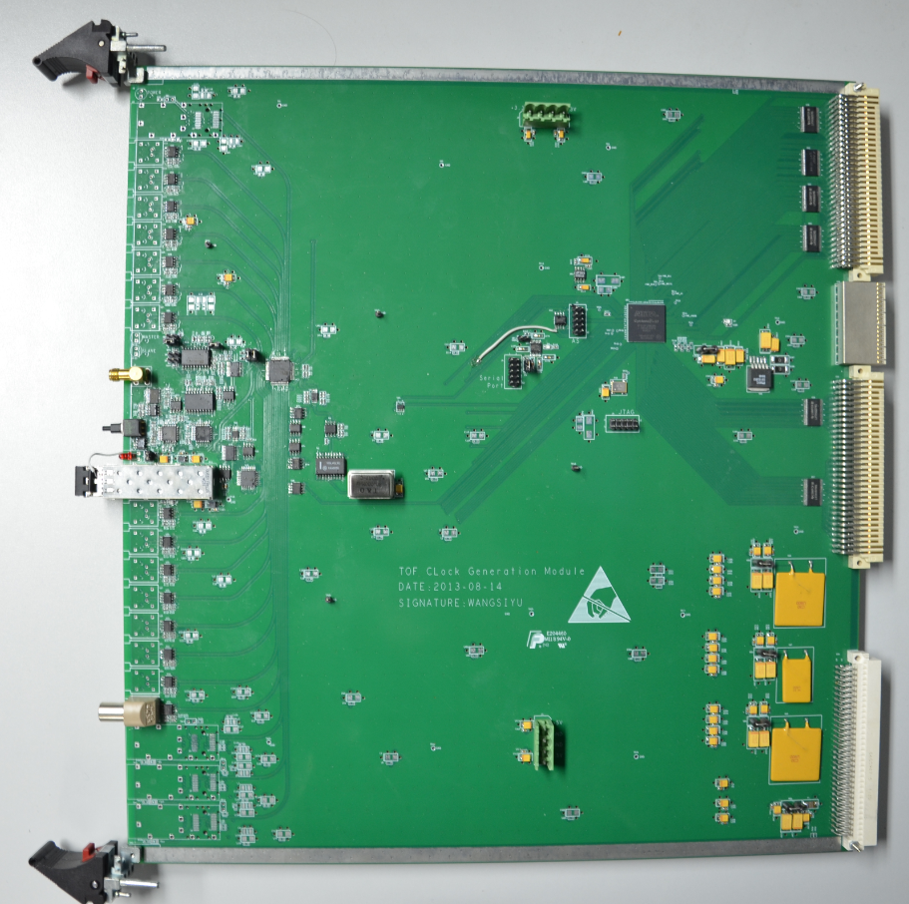
时钟插件PCB版图及实物图

Slide 17
2.3、快控制插件的研制
产生CBLT中断，发起桶部TOF_FEE、TOF_Monitor以及端盖TDIG等插件的CBLT读取；
端盖快控制插件支持向触发子板发送FRST、RST快控制信号，并另备一根；
具备四种工作模式
Monitor模式
用于探测器小系统调试、工程测试
Test模式
用于电子学系统工程自检、调试
Run（Normal）模式
用于谱仪系统宇宙线联调或对撞取数
（新增）端盖Test模式
控制前端电子学产生自检信号，进行系统自检、调试
桶部插件产生Start信号（LVPECL）至CTTP插件，接收来自CTTP的Full信号（LVPECL）

Slide 18
桶部快控制插件的功能框图

Slide 19
端盖快控制插件FPGA的功能框图

Slide 20
快控制插件PCB版图及实物图

Slide 21
三、研制进展

Slide 22
总体研制进展
完成3块TDIG插件的设计、加工和调试
完成4块快控制插件的设计、加工和调试
完成4块时钟插件的设计、加工和调试
完成后端电子学插件的测试和联合调试
完成后端电子学插件与FEE电子学的联合调试
完成与DAQ系统的联合调试
参与完成多次束流实验和宇宙线实验
通过两次评审：方案评审（2013.11.29） 、测试评审（2014.3.29）
Notes:
总体情况

Slide 23
3.1、TDIG电子学插件测试
时钟性能测试
VME总线单次读写测试
VME BLT传输模式测试
HPTDC配置测试
HPTDC非线性测试
时间分辨性能测试（实验室条件下）

Slide 24
TDIG高性能时间数字化插件测试
实验室测试
束流实验
测试系统组成
实验室测试
束流测试

Slide 25
TDIG时间分辨性能测试
延迟线法
信号源提供两路延迟可调的信号，转换为LVDS电平作为TDIG输入的测试信号，在trigger模式下对其进行时间测量并计算精度

Slide 26
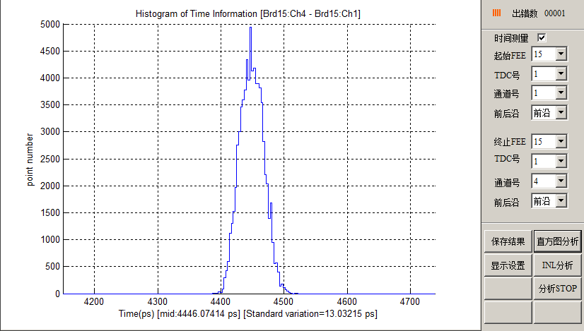
测试结果
电子学时间测量精度~20ps，好于设计指标25ps
72个通道前沿的时间测量精度
72个通道后沿的时间测量精度
统计直方图（13ps）

Slide 27
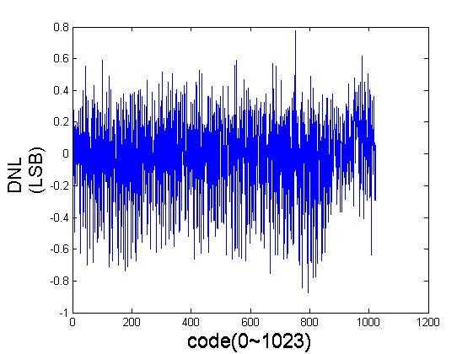
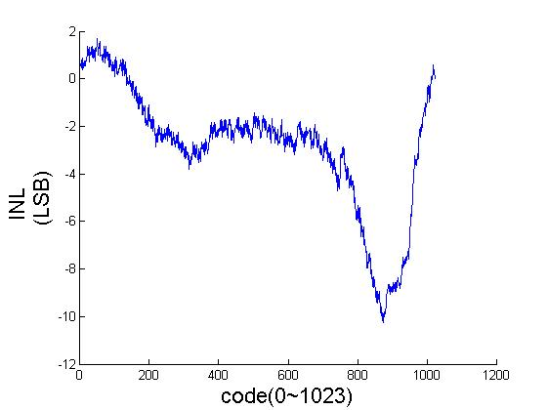
TDIG非线性测试
码密度法
产生足够多的、在测量动态范围内平均分布的随机信号送给TDIG插件作为击中事例信号，并把读出的数据做直方图统计
用信号源AFG3252的一个通道产生频率为11.777kHz信号（与TDIG工作时钟不相关），模拟随机信号
DNL
INL

Slide 28
3.2、时钟插件性能测试
时钟性能测试
同步状态测试

Slide 29
（1）时钟性能测试
Channel Num | 500MHz RF clock |  | 80MHz crystal oscillator
 | Period(ns) | Std (ps) | Period(ns) | Std (ps)
1 | 24.000157 | 2.424 | 25.000114 | 3.355
2 | 23.999692 | 2.220 | 25.000116 | 3.389
3 | 23.999956 | 2.575 | 25.000113 | 3.454
4 | 24.000089 | 2.224 | 25.000118 | 3.300
5 | 24.000712 | 2.363 | 25.000116 | 3.336
6 | 23.999621 | 2.307 | 25.000113 | 3.296
7 | 24.000328 | 2.248 | 25.000115 | 3.390
8 | 24.000389 | 2.269 | 25.000119 | 3.511
9 | 23.999788 | 2.354 | 25.000113 | 3.281
10 | 24.000158 | 2.334 | 25.000113 | 3.265
11 | 23.999938 | 2.081 | 25.000117 | 3.338
12 | 23.999861 | 2.368 | 25.000114 | 3.314
13 | 24.000172 | 2.146 | 25.000117 | 3.406
14 | 23.999909 | 2.267 | 25.000115 | 3.570
15 | 23.999577 | 2.420 | 25.000111 | 3.782

Slide 30
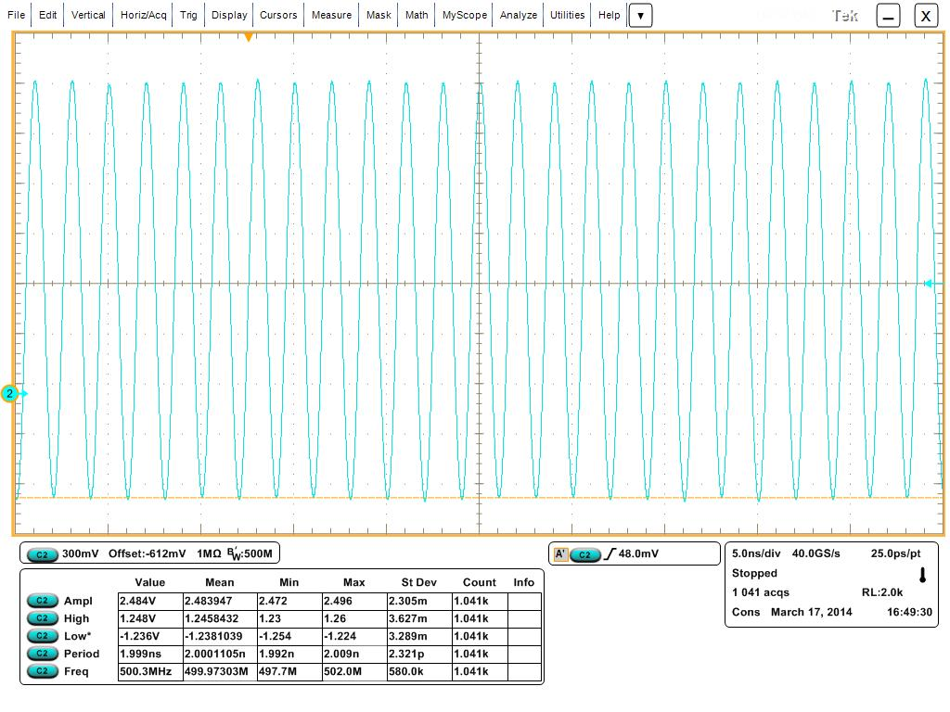
500MHz RF clock输入信号波形图

Slide 31
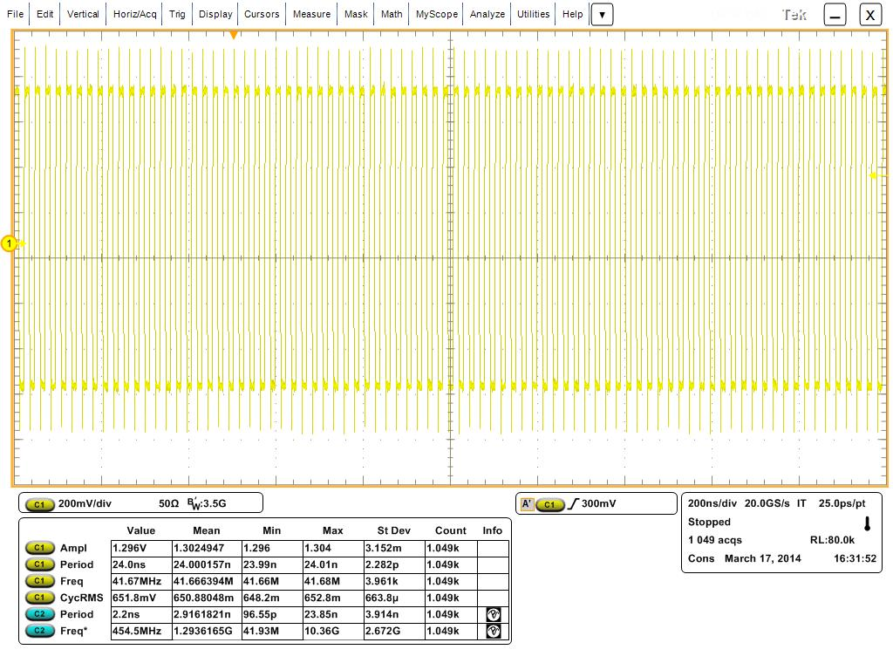
500MHz RF clock时钟源输入下CH1波形

Slide 32
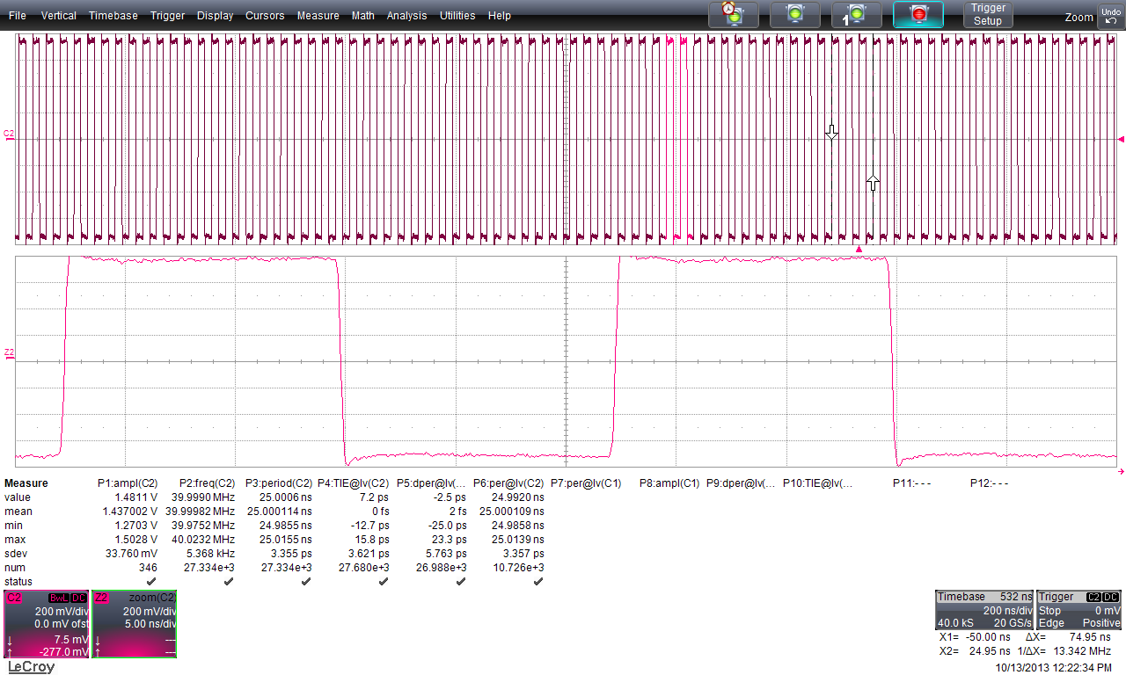
80MHz crystal oscillator时钟源输入下CH1波形

Slide 33
（2）同步测试

Slide 34
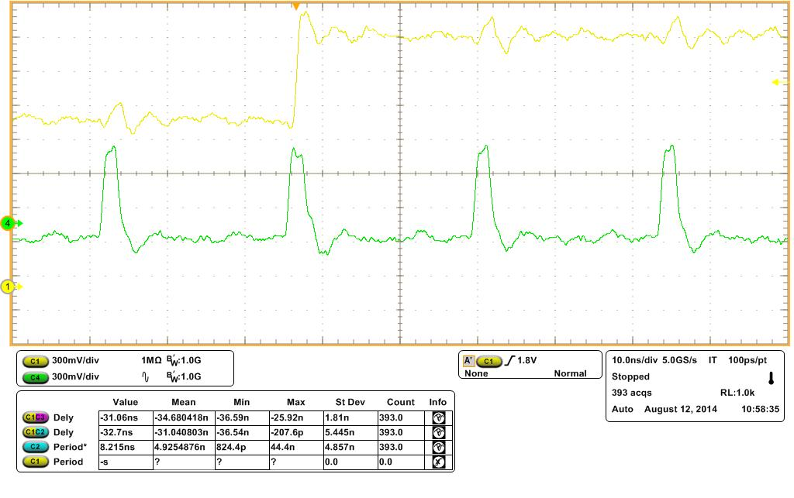
同步时的波形

Slide 35
3.3、快控制插件测试
VME单次读写测试
正常工作模式测试
Test模式测试
Monitor模式测试
CTTP通信测试

Slide 36
测试结论
TDIG插件：
支持72路输入
各电源模块稳定、性能良好
板上晶振时钟性能稳定可靠
插件支持VME单次读写、BLT数据传输能力
HPTDC芯片能够正常配置工作
HPTDC非线性测试结果与手册一致，并可以通过FPGA进行在线修正
实验室条件下，电子学分辨率σ_{t} ≤ 25ps （前后沿）

Slide 37
测试结论
时钟插件
VME总线读写操作正确
时钟性能：
500MHz时钟输入：2.3ps （std）
板载80MHz时钟：3.4ps （std）
同步性能：
能实现与加速器时钟同步

Slide 38
测试结论
快控制插件：
VME单次读写正常
Normal模式可以完成信号转发和中断请求
测试模式可以按照设定值产生L1和CHK信号
Monitor模式可以按照外部L1产生L1和CHK 信号
可以和CTTP正常通信
TDIG、时钟、快控制插件性能
均达到设计指标要求

Slide 39
四、下一步计划
参加批量生产前评审
开始电子学插件批量生产和调试
开展电子学插件的组装和试运行

Slide 40
总结
完成3块TDIG插件的设计、加工和调试
完成4块快控制插件的设计、加工和调试
完成4块时钟插件的设计、加工和调试
完成后端电子学插件与FEE、DAQ系统的联调
完成系统实验室联调、宇宙线实验、束流实验
后端电子学插件指标达到设计指标
开展下一步的批量复制、组装和试运行工作

Slide 41
谢谢！

